Slide 1
Support Vector Machines
Bruno Coelho • 27/05/2020
bruno.gomes.coelho@usp.br

Slide 2
Support Vector Machines - SVM
Modelo de classificação e regressão supervisionado
Só funciona com dados numéricos
Intuição geométrica bem interessante
Muito estudado matematicamente
Garantias do “melhor” classificador possível!
Notes:
Que outro algoritmo é assim?
NENHUM - melhor classificador possível ;)

Slide 3
SVM - Tópicos:
Intuição
Derivação simples original
Extensões
Aplicabilidade
Tópicos avançados

Slide 4
Histórico das SVM
A primeira versão foi:
SVM Linear - Vladimir N. Vapnik, Alexey Ya. Chervonenkis in 1963.
Vapnik é considerado o pai de toda uma área de ML (Teoria do Aprendizado Estatístico) e teve diversas contribuições para a área
Essa primeira versão era muito simples….
Em 1992 usa se o “truque do kernel” para deixar o SVM melhor
E em 1995 adiciona o “soft margin” para a versão que as bibliotecas usam hoje em dia
Notes:
VLADIMIR = FODA
PAI da teoria do aprendizado estatístico

Slide 5
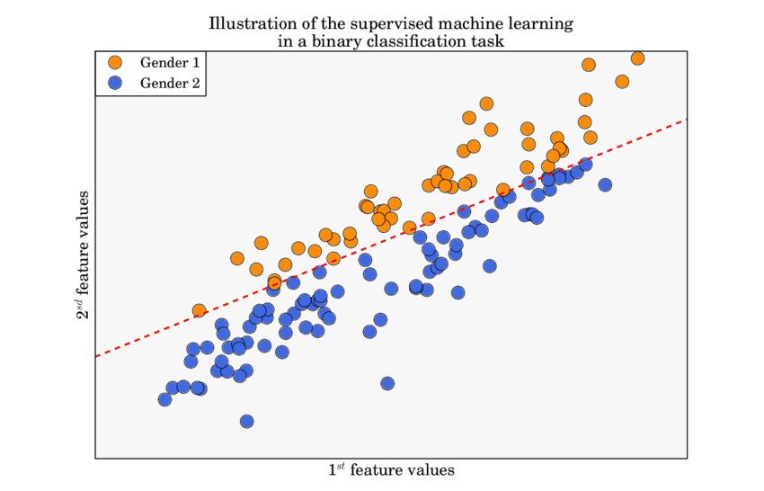
Intuição por trás
Vamos pensar em um problema de classificação binária:
Notes:
ALGORITMO QUE É ASSIM?
O QUE É LINEAR ? Hiperplano separador!
LOUSA CONFORME RESPONDEM

Slide 6
Intuição por trás
Queremos separar linearmente o nosso conjunto de dados
Lembra algum algoritmo?
Como criamos a separação naquele caso?
Tente responder antes de passar pro próximo slide
Notes:
ALGORITMO QUE É ASSIM?
O QUE É LINEAR ? Hiperplano separador!
LOUSA CONFORME RESPONDEM

Slide 7
Intuição por trás
Queremos separar linearmente o nosso conjunto de dados
Lembra algum algoritmo?
A regressão logística faz isso!
Como criamos a separação naquele caso?
Utilizamos um hiperplano (em 2D uma reta, 3D um plano, etc)
Minimizamos uma loss (“erro”) utilizando Gradient Descent para ajustar nossos pesos
Notes:
ALGORITMO QUE É ASSIM?
O QUE É LINEAR ? Hiperplano separador!
LOUSA CONFORME RESPONDEM

Slide 8
Voltando para SVM… Como calcular a separação?
Para mostrar o algoritmo, supor que existe uma separação linear
Em geral isso nunca é verdade mas suponha por enquanto...
Em geral, temos mais de 1 possibilidade para o hiperplano
vamos escolher o que fica bem no meio entre as duas classes
O hiperplano é o meio entre as margens de cada classe
Vamos ver um exemplo:
Notes:
EXEMPLO NO PRÓXIMO SLIDE

Slide 9
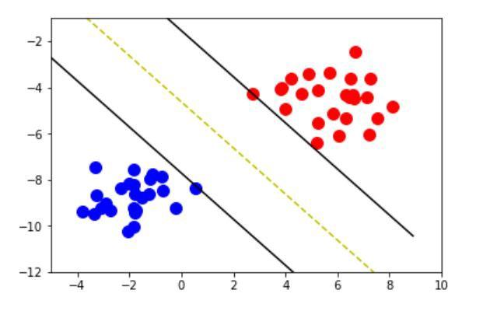

Intuição por trás
hiperplano separador
Volte para essa imagem sempre que ficar confuso :)
Analogia com uma “rua”:
b
a
Rua
Margens ou calhas
Fonte
Notes:
Explicar a ideia de “margem”, “rua” e “calha”
Nosso plano separador é o meio

Slide 10
Intuição por trás
A ideia é “maximum street approach” - maximizar o espaço da “rua”
As margens expandem o máximo que dá, até “bater” em um elemento de cada classe
Somos bons arquitetos, então queremos os dois lados da rua iguais
Isto é, a faixa da esquerda e da direita têm o mesmo tamanho - a divisão vai no meio
(a = b) no desenho
Notes:
EXEMPLO NO PRÓXIMO SLIDE

Slide 11
Classificar um dado
Vamos por enquanto supor que temos o hiperplano e queremos classificar um novo dado.
Como fazer?
Ou veja esse vídeo
Notes:
DESENHAR EXEMPLO GRANDE - VAI SERVIR SEMPRE
Geramos um vetor perpendicular/normal ao plano, saindo do 0 -----> W
Com ele conseguimos classificar - temos a projeção do ponto em relação a W
w * x >= c é +, se não -
C é a distância ao plano na projeção W
Vamos só trocar o lado de C e chamar de “b”....
w*x + b >= 0

Slide 12
Classificar um dado
Como fazer?
Basta ver para qual lado do hiperplano ele está!
Criamos um vetor auxiliar, W, perpendicular ao hiperplano.
Fazemos W ter norma 1
w
Ou veja esse vídeo
Notes:
DESENHAR EXEMPLO GRANDE - VAI SERVIR SEMPRE
Geramos um vetor perpendicular/normal ao plano, saindo do 0 -----> W
Com ele conseguimos classificar - temos a projeção do ponto em relação a W
w * x >= c é +, se não -
C é a distância ao plano na projeção W
Vamos só trocar o lado de C e chamar de “b”....
w*x + b >= 0

Slide 13
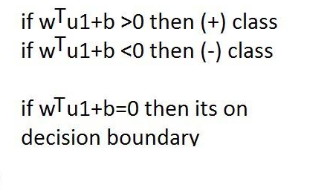
Classificar um dado
Entendemos um ponto x1 que queremos classificar como um vetor u1
É simplesmente o vetor que liga a origem ao ponto
Projetamos u1 na direção do hiperplano utilizando w: projeção = w*b
Dado b = distância da origem para o hiperplano,
Verificamos se a projeção está acima ou abaixo de b:
Ou veja esse vídeo
Notes:
no nosso caso não tem o transposto pois já estamos considerando vetores linhas
mas…. e como obtenho esse hiperplano?

Slide 14
Mas como obtenho o hiperplano?
Notes:
CALMA JOVEM GANHAFOTO
vamos chegar lá
vão ver que tudo tem um propósito

Slide 15
Como obter o hiperplano?
Vamos adicionar mais restrições/complicações ao problema. Porque?
Vai nos ajudar a chegar numa fórmula fechada!
Diz a lenda que Vapnik bebeu 7 litros de café ao longo de 3 meses antes de chegar nessas restrições [1]
Adicionamos algumas restrições quanto:
Ao nosso conjunto de treino
Aos elementos que estão na “margem”
[1]
Notes:
Mais restrições

Slide 16
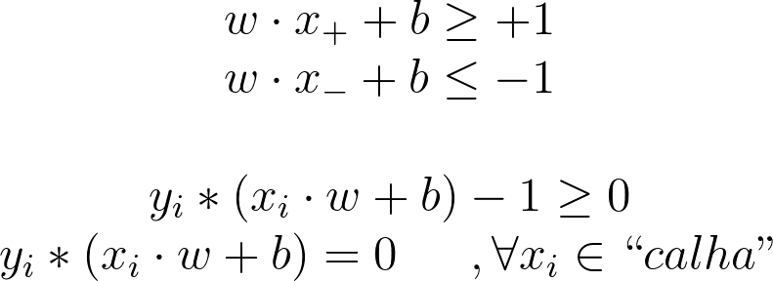
Restrições
Nosso y será -1 para a classe negativa e +1 para classe positiva
Para a derivação da SVM, não funciona ter y 0 ou 1, precisamos da classe negativa sendo -1.
X+ são todos os exemplos da classe positiva, X- da classe negativa
Forçamos:
Perceba que antes tinhamos 0 em vez de 1 devido devido ao fato que estamos supondo que o hiperplano existe
Notes:
Mais restrições

Slide 17
Tamanho da rua
Podemos calcular o tamanho da rua utilizando: (X+ - X-) * W
Simplificando, chegamos em:
Tamanho da rua = 2/ ||W||
Num problema de minimização:
As constantes não vão importantar
Maximizar a 1/X é a mesma coisa que minimizar X
Minimizar X é a mesma coisa que minimizar X²
Então queremos: min (||W²||)
Novamente, esse vídeo esse vídeo faz a derivação passo a passo
Notes:
Mais restrições

Slide 18
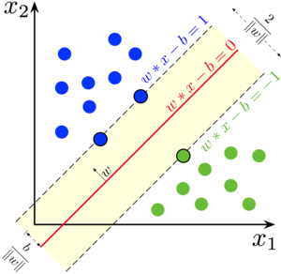
Visualmente
Notes:
Explicar a ideia de “margem”, “rua” e “calha”

Slide 19
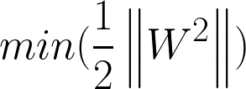
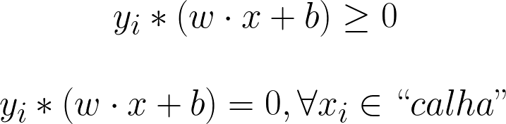
Lembrando...
Adicionamos o ½ para a derivada ser mais fácil. Sujeito a:
Notes:
Anotar uma colinha :)

Slide 20
Como realizar essa otimização para obter o W?
Entregamos o problema para matemáticos e eles nos dão a resposta:
Multiplicadores de Lagrange
Notes:
explicar melhor
falar de otimização
falar de prog mat… meio diferente pois temos igualdade e não desigualdades
falar de gradient descent
IMPORTÂNCIA DO PRODUTO ESCALAR

Slide 21
Multiplicadores de Lagrange
Método de otimização:
Encontrar o mínimo/máximo de uma função
Funciona com restrições de igualdade
Nos mostra que a otimização depende apenas do produto escalar
Nos dá uma resposta exata nesse caso pois o espaço é convexo
Com ele temos uma resposta exata para o nosso vetor w
Por agora não nos importa os detalhes
Notes:
explicar melhor
falar de otimização
falar de prog mat… meio diferente pois temos igualdade e não desigualdades
falar de gradient descent
IMPORTÂNCIA DO PRODUTO ESCALAR

Slide 22
Revisando
Temos um método para dado um conjunto de treinamento binário:
Tenta encontrar a melhor “rua” que separa os dados linearmente
Nos dá uma resposta exata para esses dados
Nos fornece uma regra de classificação para dados novos

Slide 23
Queremos:
Maior divisão linear possível :)
Notes:
E SE NÃO EXISTIR DIVISÃO LINEAR?

Slide 24
Problema:
Muitas vezes uma divisão linear não é o suficiente!
Notes:
E SE NÃO EXISTIR DIVISÃO LINEAR?

Slide 25
Kernels

Slide 26
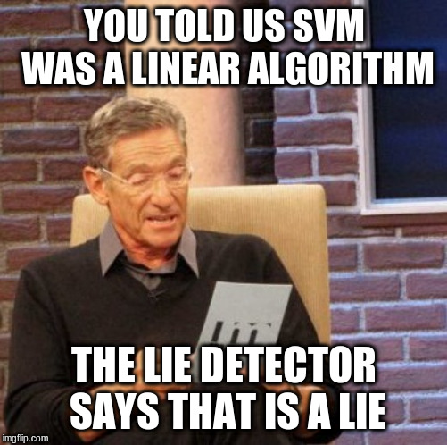
Não linear!
Notes:
Menti

Slide 27
Queremos:
Não linear! -> Kernels

Slide 28

Queremos:
X
Não linear! -> Kernels
Notes:
LINUX

Slide 29
Kernels: Motivação
Se tivermos um conjunto de dados onde um círculo de raio r1 é a classe + e outro de raio r2 é a classe -, não existe como separar os dados com uma reta!
Imagem 1 próximo slide
Mas se adicionarmos uma dimensão a mais, z = x² + y², podemos dividir o espaço tri-dimensional com 1 hiperplano!
Imagem 2 próximo slide
Notes:
Explicar
projeção (visão de cima) é a mesma

Slide 30
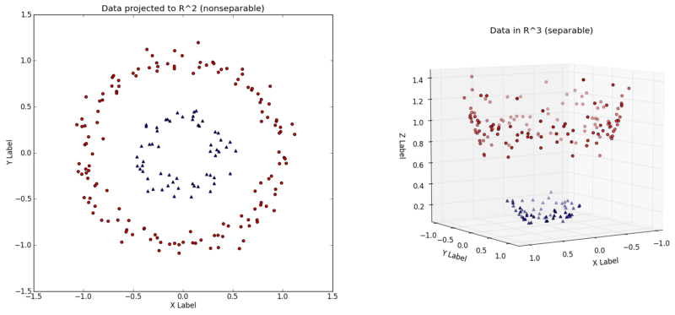
Kernels: Motivação
Hiperplano separador após a nova feature
Criando nova feature z=X²+y²
Fonte
Notes:
Explicar
projeção (visão de cima) é a mesma

Slide 31
Kernels
Nada a ver com linux
Vamos fazer uma mudança no espaço dos nossos dados
Como só precisamos do produto escalar entre 2 vetores (multiplicadores de lagrange), teoricamente só precisamos disso no novo espaço
Kernels nos fornecem esse produto escalar sem ter que mudar o espaço
Notes:
Se mudamos para um dimensão muito grande, temos um custo computacional muito alto!

Slide 32
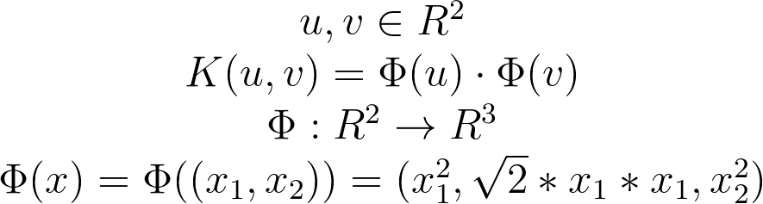
Kernels: Exemplo polinomial 2
U, V são vetores - K é o nosso kernel - Phi é a nossa transformação no espaço
Por exemplo se mapearmos de 2D para 3D:
Notes:
LOUSA

Slide 33
Kernels: Exemplo polinomial 2
A “mágica” de kernels é que em vez de transformarmos os dados e daí calcular o produto vetorial nesse espaço de mais alta dimensionalidade…
… Podemos chegar numa fórmula que nos dê o produto vetorial direto!
Isso é muito mais eficiente computacionalmente e permite usar transformações de grau maior.
Notes:
LOUSA

Slide 34
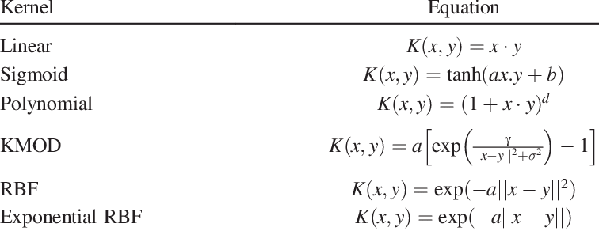
Tipos de kernels usados
Fonte

Slide 35
Queremos:
Melhor divisão “linear”* possível :)
*No espaço do kernel, a divisão ainda é linear
Notes:
E SE AINDA NÃO HOUVER DIVISÃO?
mesmo com os kernels
PAUSA?

Slide 36
Problema:
Mesmo usando kernels, ainda pode ser impossível acertar todos os exemplos
Notes:
E SE AINDA NÃO HOUVER DIVISÃO?
mesmo com os kernels
PAUSA?

Slide 37
Soft Margin

Slide 38

Melhor divisão “linear” possível :)
Notes:
E SE AINDA NÃO HOUVER DIVISÃO?

Slide 39
Soft Margin
SVM é o melhor algoritmo possível se conseguirmos achar o kernel certo
Infelizmente é custoso demais testar todos os kernels possíveis (infinitos), ou até testar o suficiente para estarmos próximos o suficiente
Não vamos mais supor que conseguimos dividir “linearmente” os dados
Introduzimos um custo adicional para exemplo que erramos

Slide 40
Queremos:
Aceitar divisões não tão rígidas - soft margin
Notes:
Fazemos a melhor escola local e repetimos isso
não temos garantia do melhor
na prática, é bom suficiente

Slide 41
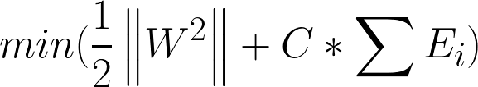
Soft Margin
“Ei” é o erro de cada exemplo
“C” é um hiperparâmetro

Slide 42
Influência do C
Quanto menor o C, menor o “custo” de classificar errado um exemplo
Logo, mais exemplos o seu modelo pode errar → Gera um modelo mais simples
Maior viés, baixa variância - “underfitting”
Margem grande
Ao contrário, se o C é grande, o custo de errar um exemplo é altíssimo
Logo vamos aprender um modelo mais complexo - “overfitting”
O viés é pequeno, mas estamos suscetíveis a variância dos dados
Margem pequena

Slide 43
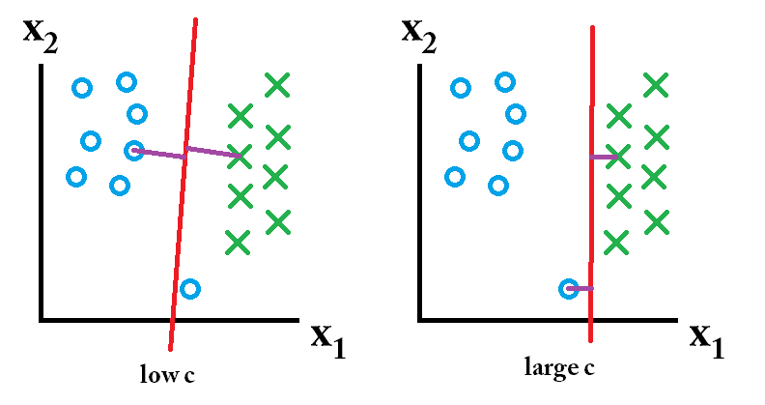
Influência do C
Fonte

Slide 44
Influência do C
Se C = infinito, temos o problema “hard margin” original
Mesmo com a adição dessa regularização, ainda existe um mínimo único que os multiplicadores de lagrange são capazes de encontrar!

Slide 45
Tópicos extras

Slide 46
Gradient Descent
Podemos ao invés de utilizar multiplicadores de lagrange, utilizar gradient descent para encontrar o W
Precisamos mapear as restrições de igualdade da SVM
Nessa formulação, é bem parecido com a regressão logística, apenas trocando a Loss function
Mais informação: curso do Andrew NG
Notes:
Não gosto muito, por isso não passei :)

Slide 47
Extensão para regressão
Encontrar uma função F(x) que no máximo está ε de distância do valor esperado
Ao mesmo tempo, queremos F(x) o mais “flat” possível
Notes:
Não nos importamos por erros que sejam menor que ε, mas não aceitamos qualquer coisa maior que isso.

Slide 48

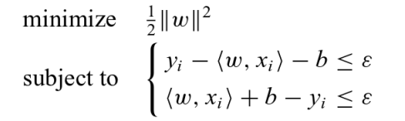
Extensão para regressão
No caso linear:
Fonte

Slide 49
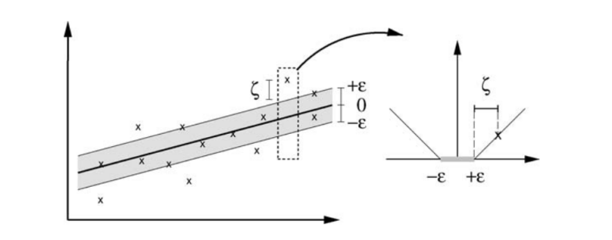
Extensão para regressão
Fonte

Slide 50
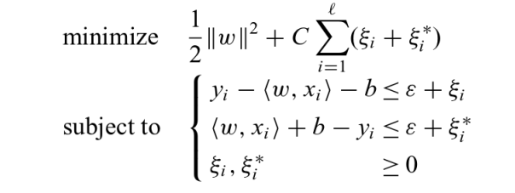
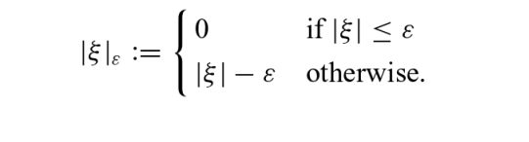
Extensão para regressão
Novamente incluímos um parâmetro de regularização que nos permita errar:
Fonte

Slide 51
Extensão para regressão
Novamente incluímos a questões dos kernels, etc….
Quem quiser aprender mais:
Paper resumido legal
Papers originais para do Vapnik
Fonte

Slide 52
Discussões

Slide 53
Vantagens de SVM
Tente responder antes de mudar o slide
Notes:
45

Slide 54
Vantagens de SVM
Uma vez treinado, sua predição é extremamente rápida e usa pouca memória.
Como só é afetado por pontos próximo às margens, funciona bem mesmo para dados com alta dimensionalidade.
Parâmetro de regularização por padrão → evita overfitting
Importância do “truque” do Kernel → utilizado em diversas outras áreas
Garantias estatísticas sobre ser o melhor modelo
Notes:
45

Slide 55
Desvantagens de SVM
Tente responder antes de mudar o slide

Slide 56
Desvantagens de SVM
Tempo - Complexidade ~N² ou N³ dependendo da implementação
Encontrar parâmetros ideais - tem que testar valores diferentes
Não nos fornece probabilidades - existem truques para lidar com isso
Interpretabilidade - Após aplicar kernels, fica difícil interpretar
Multiclasse - Na prática, utilizamos a abordagem “One vs All”

Slide 57
Na prática - dados
Escala das features faz diferença, devido principalmente a questões dos kernels
Temos que fazer Feature scaling!
Complexidade entre N² e N³ - na ordem de centenas de milhares começa a ficar tenso

Slide 58
Um guia prático de SVM - Como usar?
Como sempre, SK-Learn tem quase tudo
Se N << M, isto é, a quantidade de features é muito maior que a de exemplos:
Kernel Linear!
Se N é grande:
Kernel Linear
Caso contrário:
Kernel RBG/Gaussiano!
Fazer um grid search em C e gamma
A Practical Guide to Support Vector Classification

Slide 59
Observações avançadas e material extra

Slide 60
SVM Multiclasse
Formulação de Wetson e Watkins - SVm for Multi-Class Pattern Recognition
Formulação Stuctured SVMs
Ambos criticados ou com maior tempo de execução
Rikin et al. 2004 in In Defense of One-Vs-All Classification
NA PRÁTICA:
One vs Rest
One vs All
A Practical Guide to Support Vector Classification

Slide 61
Observações avançadas
Material LINDO do CS 229 pelo Andrew NG
O mesmo vídeo mencionado durante a aula.
Existem mais maneiras de tratar o multiclasse que não abordamos
Existe o NU-SVM - Nos garante uma quantidade máxima de erros no treino
Existem provas de otimalidade de SVM
SVM Transdutiva - utilizamos treino e teste juntos - muito louco
SVM para One-Class - quando só temos exemplo de 1 classe - muito louco
SV Clustering - aprendizado não supervisionado

